Slide 1
L'avenir des économies arabo-africaines à la lumière des crises économiques mondiales successives, de l’instabilité et des tensions géopolitiques mondiales en cours
Par le PNUD

Slide 2
APERçu
La Zone de libre-échange continentale africaine (ZLECAF) en bref
Impacts sur les échanges intérieurs
Importance stratégique, avantages, menaces
conclusion

Slide 3
INTEGRATION IN AFRICA: HISTORICAL CONTEXT AND BACKGROUND
.

Slide 5
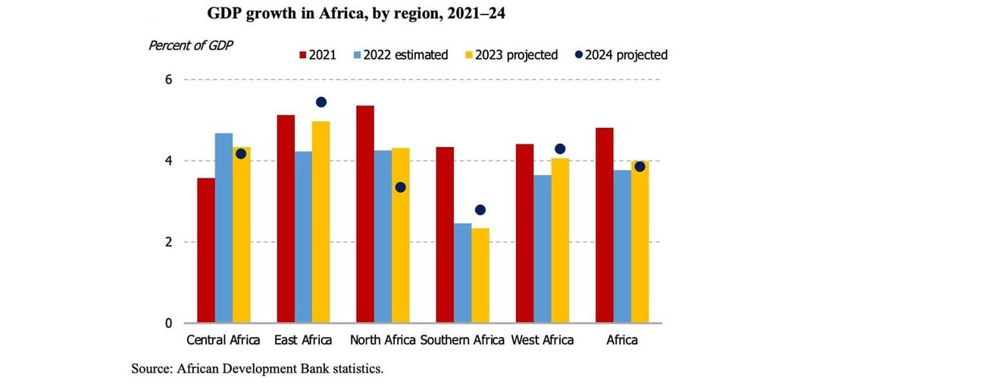
Dans un nouveau rapport de la Banque africaine de développement, les économies africaines restent résilientes avec des perspectives stables en 2023-2024, malgré le resserrement des conditions financières mondiales.

Slide 6
Defis du developpement mondial
TRANSFORMATION STRUCTURELLE LENTE ET DIVERSIFICATION ECONOMIQUE LIMITEE
FAIBLE VALORISATION DU CAPITAL HUMAIN (Forte prévalence de la pauvreté, des inégalités et du chômage)
FAIBLE GOUVERNANCE
DEFIS DES CHANGEMENTS CLIMATIQUES

Slide 7
1. RISQUES MONDIAUX 2023
Crises actuelles (les risques mondiaux auxquels nous sommes déjà confrontés),
les risques susceptibles d'être plus graves dans deux ans, et risques susceptibles d'être plus graves dans 10 ans. Ce chapitre traite des perspectives pour les deux premiers contextes.
1.1. crises actuelles
La plupart des répondants à l’étude “Global Risks Perception Survey (GRPS) 2022-2023” ont choisi la “crise de l'approvisionnement énergétique » ; la « crise du coût de la vie » ; la « hausse de l'inflation » ; la "crise de l'approvisionnement alimentaire" et les "cyberattaques contre les infrastructures critiques" comme étant les principaux risques pour 2023 avec le plus grand impact potentiel à l'échelle mondiale(Figure 1.1).

Slide 8
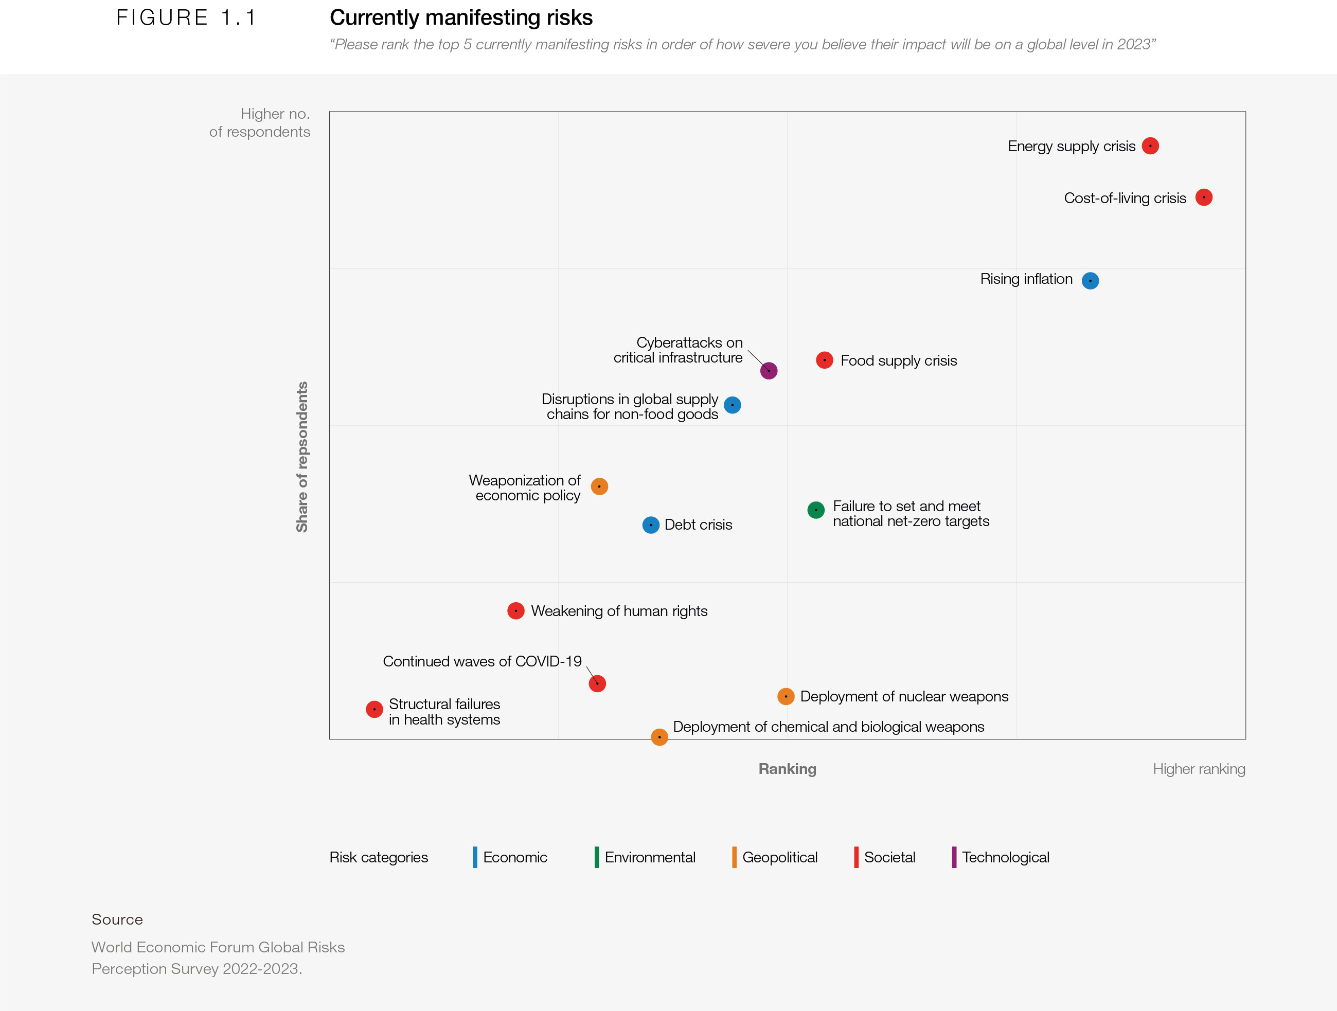
Notre « nouvelle normalité » mondiale est un retour aux fondamentaux - alimentation, énergie, sécurité - des problèmes que notre monde globalisé était censé être sur la bonne voie de résoudre.

Slide 9
L'évolution complexe et rapide du paysage mondial des risques ajoute à un sentiment de malaise. Plus de quatre répondants sur cinq à l’étude GRPS s'attendent à une volatilité constante au cours des deux prochaines années au minimum, avec de multiples chocs accentuant les trajectoires divergentes (graphique 1.10). Les répondants au GRPS voient l’horizon 2025 dominée par les risques sociaux et environnementaux, accentués par les tendances géopolitiques et économiques sous-jacentes (Figure 1.2).
1.2. L’horizon 2025

Slide 10
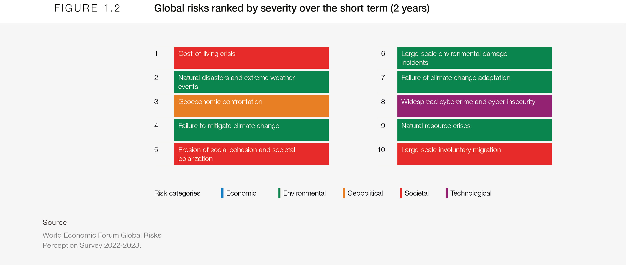

Slide 11
Les chocs de ces dernières années - notamment la guerre en Ukraine et la pandémie de COVID-19 - ont reflété et accéléré un changement d'époque dans l'ordre mondial. Les risques plus graves à court terme entravent les changements entraînés dans le paysage économique et géopolitique qui accélèrent d'autres menaces mondiales auxquelles nous serons confrontés dans les 10 prochaines années.
1.3. Perspectives d'avenir

Slide 12
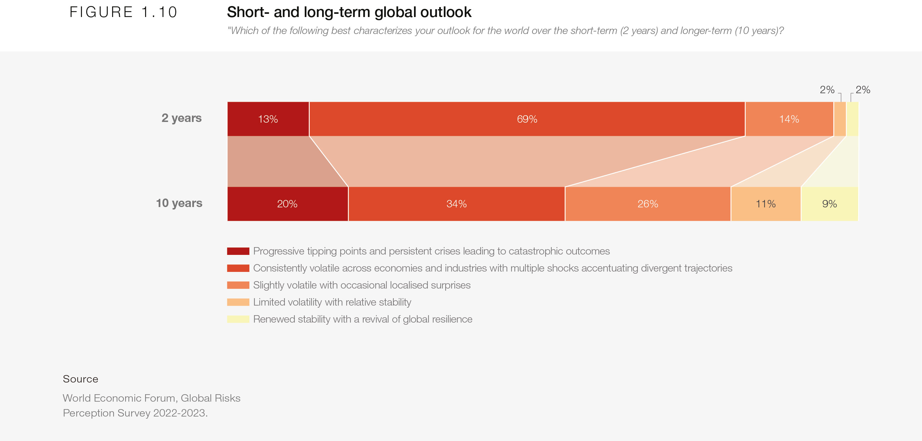

Slide 13
MERCI

